Slide 1
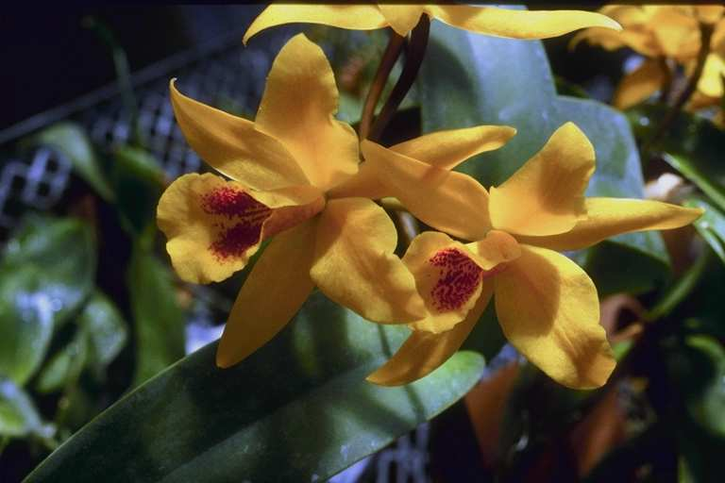
স্বাগতম

Slide 2
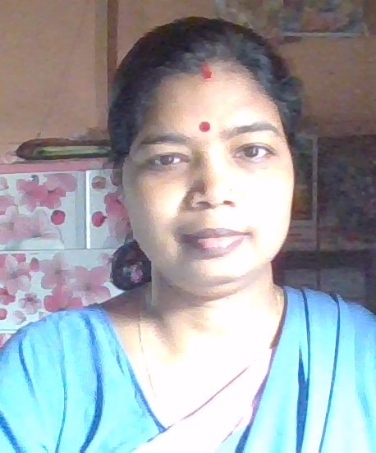
শিক্ষক পরিচিতি
জয়শ্রী দাশ
সহকারী শিক্ষক
বালিগাঁও উচ্চ বিদ্যালয়
ফেনী সদর, ফেনী

Slide 3
আজকের পাঠ
হিসাববিজ্ঞান পরিচিতি

Slide 4
শিখনফল
১ হিসাববিজ্ঞানের জনক কে বলতে পারবে।
২ হিসাববিজ্ঞানের সংজ্ঞা বলতে পারবে।
৩ হিসাববিজ্ঞানের প্রয়োজনীয়তা ব্যাখ্যা করতে পারবে।
৪ হিসাববিজ্ঞানের উৎপত্তি সম্পর্কে জানতে পারবে।

Slide 5
হিসাববিজ্ঞান
হিসাববিজ্ঞান হচ্ছে একটি প্রক্রিয়া, যেখানে সংগঠিত আর্থিক ঘটনাসমূহের সামগ্রিক প্রভাব এবং ফলাফল নির্ণয়ের পদ্ধতি ও কৌশল আলোচনা করা হয়।

Slide 6
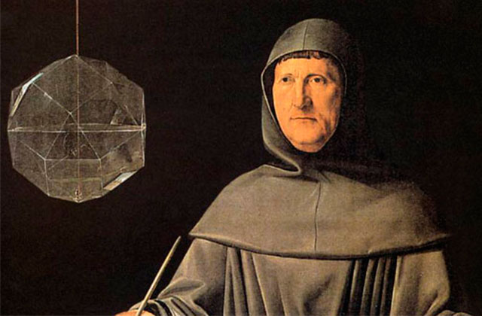
হিসাববিজ্ঞানের জনক হচ্ছে লুকা প্যাসিওলি

Slide 7
হিসাববিজ্ঞানের উৎপত্তিঃ
সভ্যতার সূচনা হতে মানুষ বিভিন্ন গুরুত্বপূর্ণ ঘটনা বা হিসাব গাছের গায়ে, গুহায় বা পাথরে চিহ্ন দিয়ে রাখত। এক সময় মানুষ সমাজবদ্ধ হয়ে বসবাস শুরু করল এবং কৃষিকাজ আরম্ভ করল। ঘরে দাগ কেটে এবং রশিতে গিঁট দিয়ে ফসল ও মজুদের হিসাব রাখা শিখল। আস্তে আস্তে মানুষের সংখ্যা বৃদ্ধি পায়, সমাজ বিস্তার লাভ করে, বিনিময় প্রথা চালু হয়, মুদ্রার প্রচলন হয় এবং ব্যবসায়- বাণিজ্য শুরু হয়। ক্রয়- বিক্রয়, জমা- খরচ, দেনা- পাওনা, এবং অন্যান্য লেনদেন হিসাবের বইতে অঙ্কের মাধ্যমে লেখা শুরু হয়।

Slide 8
হিসাববিজ্ঞানের প্রয়োজনীয়তাঃ
সঠিকভাবে লিপিবদ্ধকরণের মাধ্যমে ব্যবসায়ের লাভ – ক্ষতি নির্ণয় করা সম্ভব।
ব্যয় নিয়ন্ত্রণের মাধ্যমে প্রতিষ্ঠানের কাঙ্ক্ষিত ফলাফল অর্জন করা সম্ভব।
ব্যসায় প্রতিষ্ঠানে প্রতারণা ও জালিয়াতি রোধে হিসাববিজ্ঞানের কোনো বিকল্প নেই।
আর্থিক তথ্যাবলি সংশ্লিষ্ট পক্ষকে জানানো এবং ব্যবসায়ের বিভিন্ন সিদ্ধান্ত গ্রহন্য।

Slide 9
একক কাজ
একটি ব্যবসা প্রতিষ্ঠানের যাবতীয় আর্থিক কার্যবলী তালিকা তৈরি কর

Slide 10
মূল্যায়ন
১ হিসাববিজ্ঞানের জনক কে?
২ হিসাববিজ্ঞান কাকে বলে?

Slide 11
বাড়ির কাজ
তোমার দৈনন্দিন জীবনে হিসাববিজ্ঞান কীভাবে সাহায্য করতে পারে বলে মনে কর?

Slide 12
ধন্যবাদ

